Slide 1
Глава 1. Kubernetes: архитектура, основные компоненты
Universitatea de Stat din Moldova
Facultatea de Matematică și Informatică
Departamentul d333e Informatică
Сurs: Inițiere în Cloud Computing.
Sisteme de operare distribuite
Aurelia Prepelita,
conf. univ.
Chisinau, 2020

Slide 2
Содержание:
K8s - Cloud Platforms
K8s – Основные характеристики, архитектура
Основные компоненты k8s
Узлы
Мастер Нода (Master Node)
Ведомый узел (Slave Node)
Podы
Контейнеры
Объекты
Сервисы
ClasterIP
NodePort
LB
Лабораторная работа nr. 1
Установка Minikube
Создание мини-кластера k8s
Консольные команды kubectl, использование curl
Библиография

Slide 3
Cloud
Облако: «Облако» относится к серверам, доступ к которым осуществляется через Интернет, а также к программному обеспечению и базам данных, которые работают на этих серверах (IT-ресурсы). Облачные серверы расположены в дата-центрах (ЦОД) по всему миру. Используя облачные вычисления, пользователям и компаниям не нужно управлять собственными физическими серверами или запускать программное обеспечение на своих машинах.

Slide 4
Облачные вычисления
Под облачными вычислениями понимается доставка IT‑ресурсов по требованию через Интернет с оплатой по факту использования. Покупать, размещать и обслуживать физические ЦОД и серверы не требуется. Вместо этого вы получаете доступ к технологическим сервисам: вычислительным сервисам, хранилищам и базам данных, которыми можно пользоваться по мере необходимости благодаря поставщику услуг (провайдеры-например, Amazon Web Services(AWS), GCP, Azure, etc.)

Slide 5
Широкое использование облачных вычислений
Исследование состояния облачных вычислений за 2018 год показывает, что более 81% предприятий успешно используют различные облачные сервисы.
Kubernetes получил широкое признание как лучшая технология развертывания и эксплуатации контейнерных приложений.

Slide 6
История K8s, 2003-2004
2003-2004: Рождение системы Borg (предшественник K8s) началось как небольшой проект (работало около 3-4 человек), для усовершенствования новой версии поисковой системы Google. Затем Borg превратился в крупномасштабную внутреннюю систему управления кластеров, которая выполняла сотни тысяч заданий, от многих тысяч различных приложений на нескольких кластерах, каждый с десятками тысяч машин.
Borg - не первая система, которая решает такие проблемы, но это одна из немногих, которые работают в таком масштабе с такой высокой степенью сложности.

Slide 7
История K8s, 2013 - 2014
2013: From Borg to Omega
Вслед за Borg Google создала систему управления кластерами Omega, гибкий масштабируемый планировщик для больших вычислительных кластеров.
2014: Google Introduces Kubernetes
mid-2014: Google представил Kubernetes как версию Borg с открытым исходным кодом
June 7: Первый выпуск - первый коммит на github для Kubernetes
July 10: Microsoft, RedHat, IBM, Docker присоединяются к сообществу Kubernetes.

Slide 8
История K8s, 2015
2015: Kube v1.0 și CNCF.
21 июль: Выпущен Kubernetes v1.0. При запуске Google в партнерстве с Linux Foundation сформировал Cloud Native Computing Foundation (CNCF). CNFC стремится создавать устойчивые экосистемы и поощрять высококачественные проекты, которые организуют контейнеры как часть микросервисной архитектуры.
https://landscape.cncf.io/
3 ноября: Экосистема Kubernetes продолжает расти! Присоединяются новые компании.
9 ноября: Kubernetes 1.1 содержит значительные улучшения производительности, улучшенные инструменты и новые функции, которые упрощают создание и развертывание приложений.
9-11 ноября: KubeCon 2015 - первая инаугурационная конференция сообщества Kubernetes в Сан-Франциско. Его цель заключалась в проведении специализированных технических дискуссий, направленных на поощрение творчества и продвижение образования Kubernetes.

Slide 9
История K8s, 2016
2016: ГОД Kubernetes продолжается!
23 февраля: Первый запуск Helm, менеджера пакетов Kubernetes.
24 февраля : KubeCon EU 2016 это первая европейская конференция Kubernetes с почти 500 участниками после запуска в Америке в ноябре 2015 года..
16 март: выпустил Kubernetes 1.2 - улучшения включают масштабирование, упрощенное развертывание приложений и автоматическое управление кластером.
1 июль: Kubernetes 1.3.
11 июль : официальный запуск Minikube: инструмента, который упрощает локальную работу Kubernetes.
19 сентябрь: Monzo запустили тематическое исследование того, как они использовали Kubernetes для создания банковской системы с нуля..

Slide 10
История K8s, 2016
26 сентября: Kubernetes 1.4 представляет новый инструмент, kubeadm, который помогает повысить стабильность Kubernetes. Эта версия предлагает более легкую конфигурацию, поддержку статистических приложений со встроенным Helm и новые функции межкластерного объединения.
29 сентября: вышел Pokemon GO на Kubernetes! Pokémon GO была крупнейшей реализацией Kubernetes на Google Container Engine.
8–9 ноября: CloudNativeCon + KubeCon 2016, Северная Америка, Сиэтл.Более 1000 конечных пользователей, крупных налогоплательщиков и разработчиков со всего мира собрались, чтобы поделиться знаниями о Fluentd, Kubernetes, Prometheus, OpenTracing и других нативных облачных технологиях.

Slide 11
История K8s, 2016
7 декабря: Откройте для себя функции узлов для Kubernetes - этот пакет позволяет вам узнать о функциях узлов для Kubernetes. Обнаруживает аппаратные функции, доступные на каждом узле в кластере Kubernetes, и объявляет об этих функциях с помощью меток узлов.
21 декабря: Kubernetes 1.5 - поддержка Windows Server в Kubernetes. Новые функции включают контейнерные кроссплатформенные приложения, поддержку контейнеров Windows server и hip-V, обширную экосистему приложений, покрытие для разнородных центров обработки данных и многое другое.
23 декабря: Kubernetes поддерживает OpenAPI, который позволяет поставщикам API определять свои операции и модели, а разработчикам автоматизировать свои инструменты.

Slide 12
История K8s, 2016
21 декабря: Kubernetes 1.5 - поддержка Windows Server в Kubernetes. Новые функции включают контейнерные кроссплатформенные приложения, поддержку контейнеров Windows server и hip-V, обширную экосистему приложений, покрытие для разнородных центров обработки данных и многое другое.
23 декабря: Kubernetes поддерживает OpenAPI, который позволяет поставщикам API определять свои операции и модели, а разработчикам автоматизировать свои инструменты.

Slide 13
История K8s, 2017
2017: Год содействия предприятиям
28 марта: Kubernetes 1.6. Конкретные обновления: etcdv3 включен по умолчанию, автоматическая подготовка объектов StorageClass и т. Д.
29-30 марта: CloudNativeCon KubeCon Europe, Берлин. В нем приняли участие 1500 конечных пользователей, основных участников и разработчиков.
24 мая: Google и IBM анонсируют Istio, открытую технологию, которая обеспечивает простой способ подключения, управления и защиты различных микросервисных сетей - независимо от платформы, источника или поставщика.
30 июня: Kubernetes 1.7: стандарт для оркестровки контейнеров добавляет локальное хранилище, шифрование секретов, расширяемость и многое другое.

Slide 14
История K8s, 2017
16 август: Github работает на Kubernetes: все веб-запросы и запросы API предоставляются контейнерами, работающими в группах Kubernetes, развернутых на облачном сервере.
13 сентябрь: Oracle присоединилась к Cloud Native Computing Foundation в качестве платинового члена.
https://docs.google.com/spreadsheets/d/1LxSqBzjOxfGx3cmtZ4EbB_BGCxT_wlxW_xgHVVa23es/edit#gid=0

Slide 15
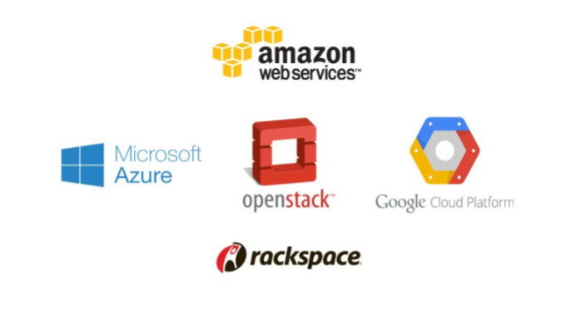
K8s широко используется облачными платформами

Slide 16
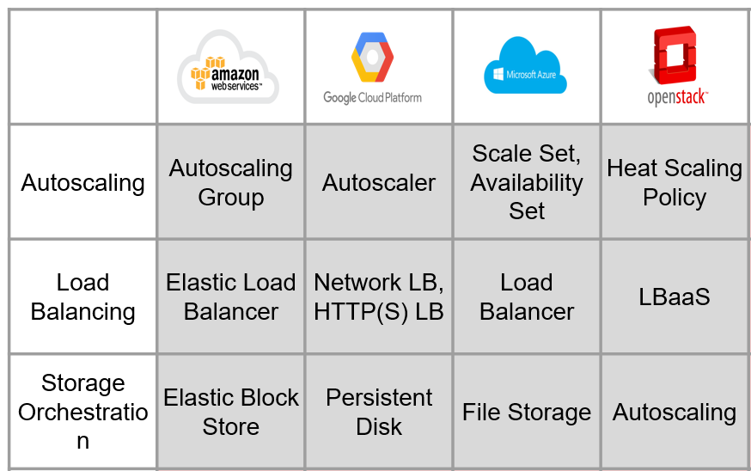
Portability

Slide 17
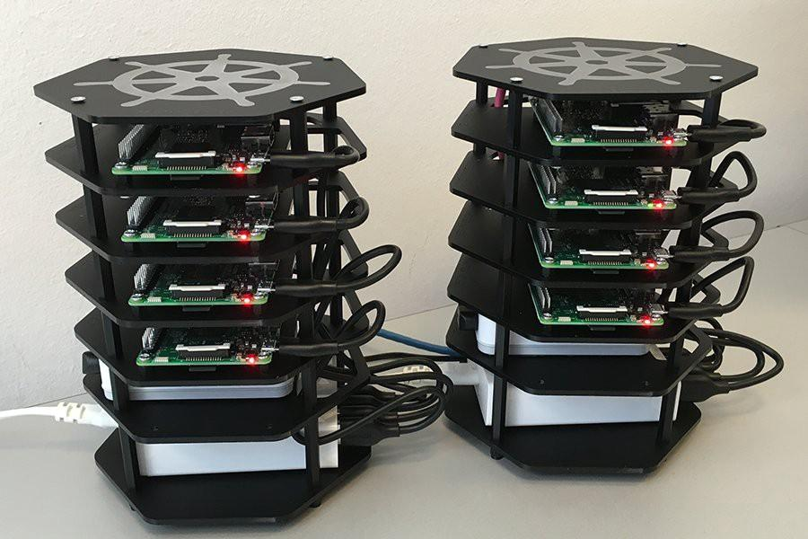
Kubernetes оптимизирован для всех инфраструктур
Public Cloud
Private Cloud
Bare metal
Your laptop
Raspberry Pi
Etc
Kubernetes in Kubernetes
https://landscape.cncf.io/

Slide 18
Google Cloud Platform
Google Cloud Platform — предоставляемый компанией Google набор облачных служб, которые выполняются на той же самой инфраструктуре, которую Google использует для своих продуктов, предназначенных для конечных потребителей, таких как Google Search и YouTube. Кроме инструментов для управления, также предоставляется ряд модульных облачных служб, таких как облачные вычисления, хранение данных, анализ данных и машинное обучение.

Slide 19
Популярные платформы для оркестрации контейнеров
Развитие платформ для оркестрации контейнеров — одно из направлений рыночного сегмента систем виртуализации. Они служат для реализации удобных и эффективных средств развертывания контейнерных систем, выстраивания единой централизованной консоли для применения политик управления. В настоящее время наибольшей известностью пользуются такие системы, как Kubernetes, Docker Swarm и Apache Mesos. Помимо них есть и другие системы, например, Amazon EC2 Container Service или Microsoft Azure Container Service, однако с точки зрения популярности они пока уступают трем фаворитам.

Slide 20
Популярные платформы для оркестрации контейнеров
Согласно опросу респонденты сделали свой выбор в пользу систем оркестрации:
Kubernetes - 64%;
Docker Swarm -36%
Apache Mesos - 18%
(анкета позволяла выбрать несколько вариантов ответа).

Slide 21
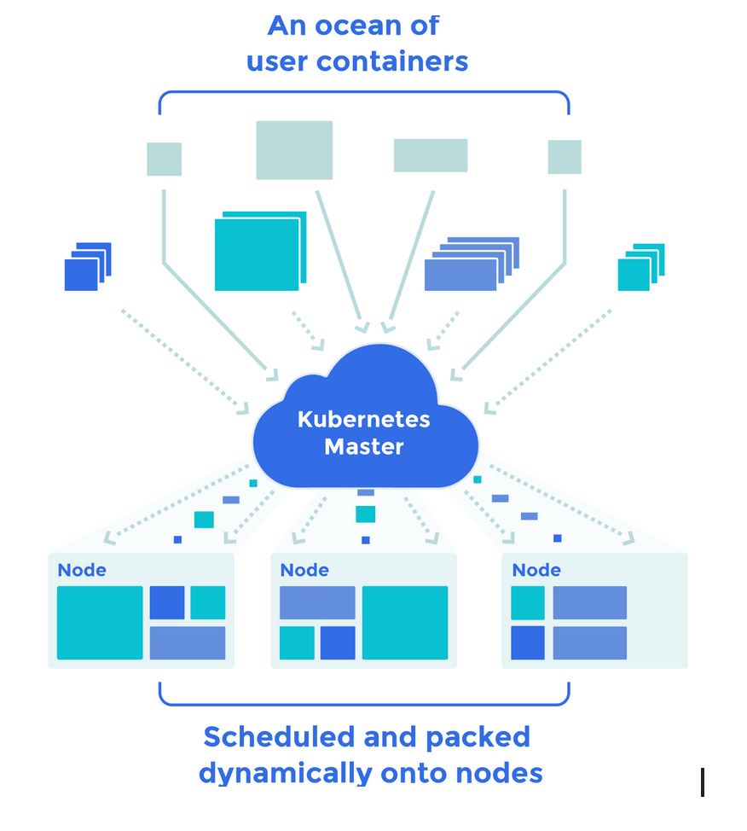
K8s
Kubernetes - это портативная и расширяемая платформа с открытым исходным кодом для управления контейнерными рабочими нагрузками и службами, которая облегчает как декларативную настройку, так и автоматизацию.
Греческий для "рулевой"; также корень слов "губернатор" и "кибернетический"
Сборка на контейнерах Docker; также поддерживает другие контейнерные технологии
100% открытый исходный код, написанный на Go

Slide 22
Kubernetes
Kubernetes - это система с открытым исходным кодом для автоматизации развертывания, масштабирования и управления контейнерными приложениями или система управления кластером.

Slide 23
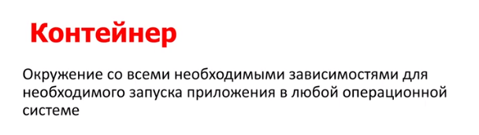
Контейнер

Slide 24
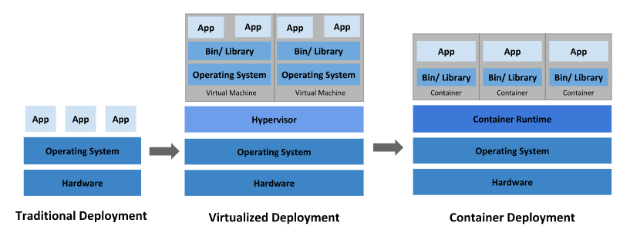
Сравнение традиционной эпохи с эпохой виртуализации и эпохой контейнеризации

Slide 25
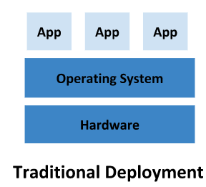
Традиционная эпоха
Традиционная эпоха реализации.
В начале организации запускали приложения
на физических серверах. Не было возможности
для определения ограничений ресурсов для приложений на физическом сервере, что вызывало проблемы с распределением ресурсов. Например, если на одном физическом сервере работает несколько приложений, могут быть случаи, когда одно приложение будет занимать большую часть ресурсов, и в результате другие приложения будут работать плохо. Одним из решений этого может быть запуск каждого приложения на отдельном физическом сервере. Но это не рентабельно, поскольку ресурсы использовались недостаточно, и организациям было дорого поддерживать большое количество физических серверов.

Slide 26
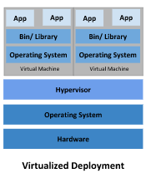
Эпоха виртуализации
Эпоха виртуализированной реализации:
в качестве решения это было
представлена виртуализация. Позволяет запускать несколько виртуальных машин (ВМ) на процессоре одного физического сервера. Виртуализация позволяет изолировать приложения между виртуальными машинами и обеспечивает определенный уровень безопасности, поскольку информация одного приложения не может быть свободно доступна для другого приложения.
Виртуализация позволяет лучше использовать ресурсы физического сервера и обеспечивает лучшую масштабируемость, поскольку приложение может быть легко добавлено или обновлено, снижает затраты на оборудование и многое другое.
Каждая виртуальная машина - это полная машина, на которой работают все компоненты, включая собственную операционную систему.

Slide 27
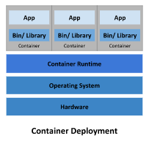
Эпоха контейнеризации
Эпоха реализации контейнеров: контейнеры похожи на виртуальные машины, позволяют совместное использование операционной системы (ОС). Поэтому контейнеры считаются легкими. Подобно виртуальной машине, у контейнера есть собственная файловая система, процессор, память, пространство процесса и многое другое. Поскольку они отключены от базовой инфраструктуры, их можно переносить на облачные дистрибутивы и операционные системы.

Slide 28
Контейнеры - преимущества
Контейнеры становятся популярными, потому что у них много преимуществ. Некоторые из преимуществ контейнера перечислены ниже:
Создание и развертывание легких приложений: создание образа контейнера более простое и эффективное по сравнению с использованием образа виртуальной машины.

Slide 29
Контейнеры - преимущества
Непрерывная разработка, интеграция и внедрение: обеспечивает надежное и частое создание, разработку и внедрение образов контейнеров с быстрым и легким откатом.
Разделение задач между разработчиками и операциями: создает образы контейнеров приложений во время сборки / выпуска, а не во время развертывания, тем самым разделяя приложения инфраструктуры.
Наблюдаемость: предоставляет информацию и данные на уровне операционной системы, включая состояние приложения и другие сигналы.
Экологичность при разработке, тестировании и производстве: на ноутбуке он работает так же, как и в облаке.

Slide 30
Контейнеры - преимущества
Переносимость облака и операционной системы: работает на Ubuntu, RHEL, CoreOS, локально, Google Kubernetes Engine и в любом другом месте.
Управление, ориентированное на приложения: повышает уровень абстракции от запуска виртуальной аппаратной операционной системы до запуска приложения в операционной системе с использованием логических ресурсов.
Связанные, распределенные, отказоустойчивые микросервисы: приложения разделены на более мелкие, независимые части и могут быть реализованы и управляться динамически, а не монолитным стеком, работающим на одной машине для одной цели.
Изоляция ресурсов: предсказуемая производительность приложения.
Использование ресурсов: эффективность и высокая плотность.

Slide 31
Kubernetes предоставляет базу для устойчивой работы распределенных систем.

Slide 32
Объекты k8s
Объекты Kubernetes - это постоянные сущности в системе Kubernetes. Kubernetes использует эти сущности для представления состояния кластера. В частности, они могут описывать:
Какие контейнерные приложения работают (и на каких узлах)
Ресурсы, доступные для этих приложений
Политики поведения этих приложений, например политики перезапуска, обновления и отказоустойчивости.

Slide 33
Объекты k8s
Объект Kubernetes - это «запись о намерениях» - с момента создания объекта система Kubernetes будет постоянно работать, чтобы гарантировать, что объект существует. Создавая объект, вы сообщаете системе Kubernetes, как должны выглядеть рабочие задачи кластера; это желаемое состояние кластера.
Для работы с объектами Kubernetes - будь то их создание, изменение или удаление - вам необходимо использовать Kubernetes API. Например, когда вы используете интерфейс командной строки kubectl, интерфейс командной строки выполняет необходимый вызов Kubernetes API. Вы также можете использовать Kubernetes API непосредственно в своих программах, используя одну из клиентских библиотек.

Slide 34
K8s основные особенности
Назначение Kubernetes состоит в выстраивании эффективной системы распределения контейнеров по узлам кластера в зависимости от текущей нагрузки и имеющихся потребностей при работе сервисов. Kubernetes способен обслуживать сразу большое количество хостов, запускать на них многочисленные контейнеры Docker, Rocket (rkt) или Cri-o,
отслеживать их состояние,
контролировать совместную работу и репликацию,
проводить масштабирование и
балансировку нагрузки.

Slide 35
Кластер компьютеров
Кластер — группа компьютеров, объединённых высокоскоростными каналами связи, представляющая с точки зрения пользователя единый аппаратный ресурс.

Slide 36
Кластер компьютеров
Кластер - слабо связанная совокупность нескольких вычислительных систем, работающих совместно для выполнения общих приложений, и представляющихся пользователю единой системой.

Slide 37
Кластер компьютеров
Один из первых архитекторов кластерной технологии Грегори Пфистер дал кластеру следующее определение: «Кластер — это разновидность параллельной или распределённой системы, которая:
состоит из нескольких связанных между собой компьютеров;
используется как единый, унифицированный компьютерный ресурс».

Slide 38
Кластер компьютеров
Обычно различают следующие основные виды кластеров:
отказоустойчивые кластеры (High-availability clusters, HA, кластеры высокой доступности)
Кластеры с балансировкой нагрузки (Load balancing clusters)
Вычислительные кластеры (High performance computing clusters, HPC)
Системы распределенных вычислений

Slide 39
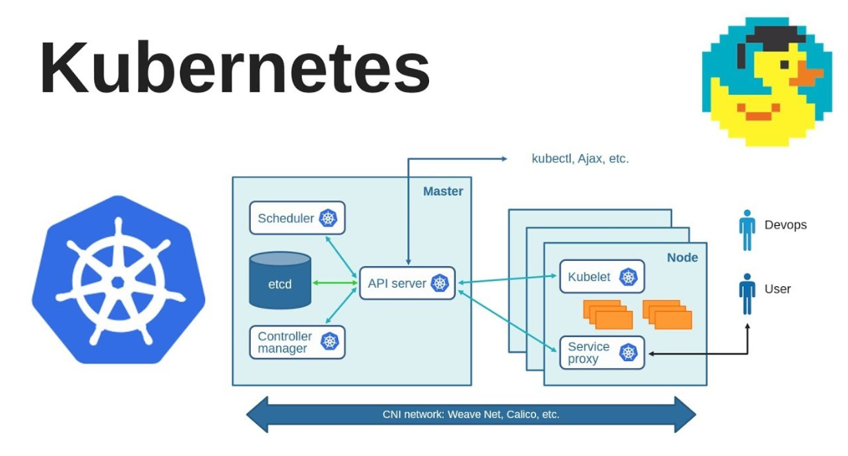
Один кластер Kubernetes может включать в себя до 5000 нод и 150000 контейнеров (на самом деле подов). Кубернетес можно запустить практически где угодно, подойдет обычный железный сервер, виртуальная машина, кластер можно сделать даже из Rasberry Pi
Обычно это докер контейнер, который состоит из образа и какой-то команды

Slide 40
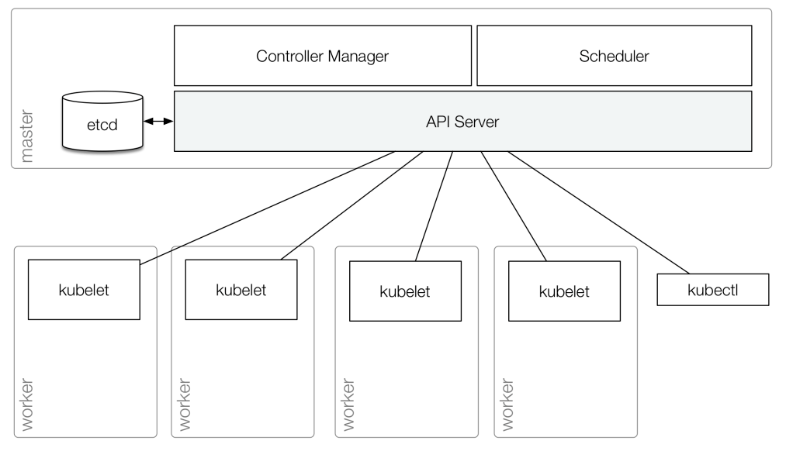
Кластер состоит из одной или более Master Node, и одной или более Worker Node.

Slide 41
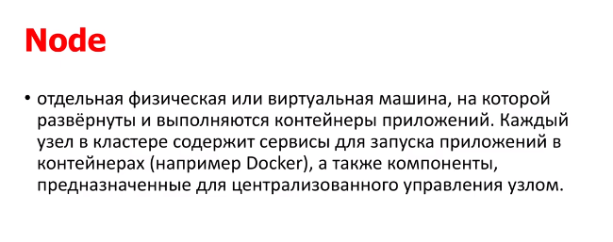
Узлы

Slide 42
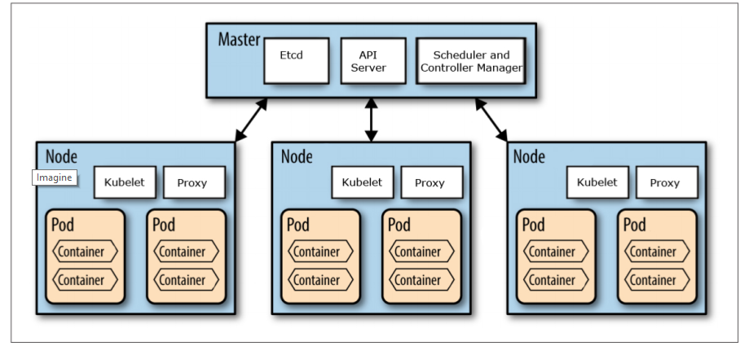
Кластер кубернетес состоит из нод. Главная нода называется master к которой подключается энное кол-во нод (Ведомый узел ). Каждая нода представляет собой отдельный сервер. Мастер нода контролирует весь кластер, она принимает решения о том где развернуть новый под, где отмасштабировать поды и т.д. Запросы к API kubernetes попадают на мастер ноду. Типичная ситуация для кластера - одна мастер нода, на которой не запускаются другие приложения, она занимается только обслуживанием кластера. Хотя ничто не мешает запускать контейнеры и на ней. Существуют также конфигурации multi-master, для построения кластеров высокой доступности

Slide 43
Master components
Причем некоторые компоненты специфичны только для master нод.
kube-apiserver - предоставляет внешний апи для управления кластером, для запросов есть утилита kubectl.
основная точка входа для всех запросов — например, любые команды от kubectl отправляются в виде API-запросов к kube-apiserver на Master Node
API-сервер обрабатывает все REST-запросы, валидирует их и обновляет информацию в etcd (API-сервер единственный, кто работает с etcd — все остальные компоненты кластера выполняют запросы к API-серверу, а он уже обновляет информацию в etcd)
выполняет аутентификацию и авторизацию клиентов
etcd - в этой бд кубернетес хранит информацию о кластере, о запущенных сервисах и том где их найти.
kube-controller-manager - набор контроллеров которые реагируют на события кластера при изменении состояния, например когда ноды выключаются.
cloud-controller-manager - позволяет работать с надстройками над кубом от облачных провайдеров, таких как амазон
kube-scheduler - решает на какой ноде необходимо запустить созданный под.
addons - поды реализующие фичи для кластера, из основных аддонов стоит обратить внимание на DNS, Dashboard, Container Resource Monitoring, Cluster-level Logging

Slide 44
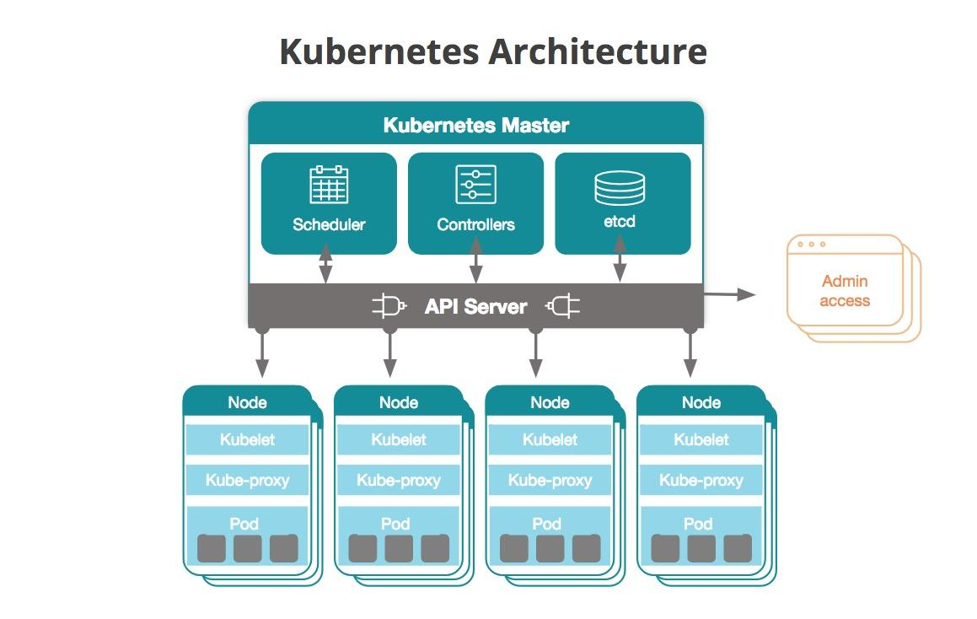

Slide 45
Взаимодействие компонтентов
Например, при создании нового pod-а — процесс выглядит так:
kubectl шлёт запрос к API-серверу
API-сервер валидирует его, и передаёт в etcd
etcd сообщает обратно API-серверу, что запрос принят и сохранён
API-сервер обращается к kube-scheduler
kube-scheduler определяет ноду(ы), на которой будет создан pod, и возвращает информацию обратно API-серверу
API-сервер отправляет эти данные в etcd
etcd сообщает обратно API-серверу, что запрос принят и сохранён
API-сервер обращается к kubelet на соответствующей ноде(ам)
kubelet обращается к Docker демону (или другому container runtime) через его API через сокет Docker-демона на ноде с задачей запустить контейнер
kubelet отправляет статус pod-а API-серверу
API-сервер обновляет данные в etcd

Slide 46
Node components
На каждой ноде должны быть запущены олределенные компоненты.
kubelet - основа каждой ноды. Следит за подами назначенными на его ноду. Отвечает за все действия связанные с правильной работой пода. Сообщает статус ноды и подов в apiserver
kube-proxy - производит настройку сети на хосте, и проксирует трафик между нодами. Благодаря этому ваши сервисы доступны с любой ноды
container-engine (docker | rkt | cri-o),- система исполнения контейнеров. по умолчанию это докер, но докер это не только про контейнеризацию, он берёт на себя много обязанностей, в частности управление сетью, чем периодически мешает k8s’у. Стали появляется открытые стандарты контейнеризации и альтернативы docker специально для работы в системах окрестрации контейнеров.

Slide 47
Master Node
Сервисы, работающие на Master-ноде называются «Kubernetes Control Plane» (кроме etcd), при этом сам Master используется только для административных задач, тогда как реальные контейнеры с сервисами будут запущены на Worker Node.

Slide 48
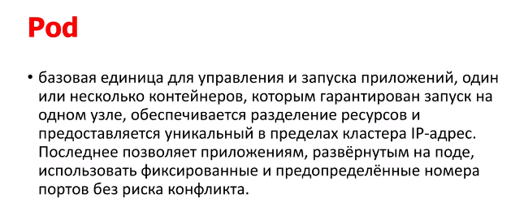
Поды
Pod - это логическая группа из одного или нескольких контейнеров, которые используют один и тот же IP-адрес и пространство портов. Как мы знаем, модули недолговечны, они приходят и уходят, и каждый новый модуль получает новый и другой IP-адрес.

Slide 49
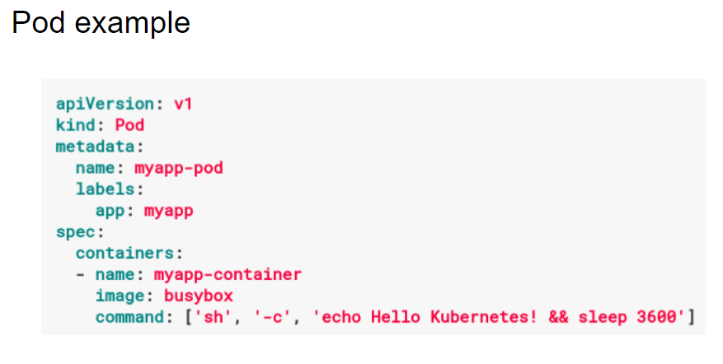
Pod -- yaml
Пример yaml файла.
Fiecare yaml fisier corespunde unui obiect k8s.

Slide 50
Pod
Чтобы подключиться к pod-e, каждый клиент должен знать IP-адрес подa. Если экземпляры подов эфемерны и даже их количество может измениться, мы можем увеличить или уменьшить количество экземпляров в зависимости от нагрузки. Итак, как наши клиенты должны отслеживать количество модулей в наборе и их IP-адреса?

Slide 51
Links
Kubernetes Basics
https://kubernetes.io/docs/tutorials/kubernetes-basics/
Installing Kubernetes with Minikube
https://kubernetes.io/docs/setup/learning-environment/minikube/
Install and Set Up kubectl
https://kubernetes.io/docs/tasks/tools/install-kubectl/
Overview of kubectl
https://kubernetes.io/docs/reference/kubectl/overview
Learn Kubernetes using Interactive Browser-Based Scenarios
https://www.katacoda.com/courses/kubernetes
Kubernetes: знакомство, часть 1 — архитектура и основные компоненты, обзор
https://rtfm.co.ua/kubernetes-znakomstvo-chast-1-arxitektura-i-osnovnye-komponenty-obzor/
Варенцов Никита. Kubernetes – вводная. Обзор архитектуры, деплой, печеньки.
https://docs.google.com/presentation/d/1kOus5QRNZ-mm24U3RrOtNBSQjV2DqDLP2Kd3uhCkY0k/htmlpresent

Slide 52
Links
https://kubernetes.io/docs/concepts/extend-kubernetes/extend-cluster/
The Illustrated Children's Guide to Kubernetes
https://www.edx.org/course/introduction-to-kubernetes
https://www.udacity.com/course/scalable-microservices-with-kubernetes--ud615
https://www.cncf.io/
https://landscape.cncf.io/
Kubernetes Distributions & Platforms
https://events.linuxfoundation.org/events/kubecon-cloudnativecon-europe-2019/
https://github.com/GoogleContainerTools/jib

